Slide 1
Škola: Základní škola Kladruby Husova 203, Kladruby, 349 61 Číslo projektu: CZ.1.07/1.4.00/21.3668 Modernizace výuky
Autor: Petr Kindelmann
Název materiálu: Josef Božek
Šablona: III/2
Sada: III2_C.01
Předmět: Fyzika
Třída: VI.

Slide 2
Anotace: Tento výukový materiál je zaměřen na Josefa Božka.
Prezentace doplňuje školní učivo, seznamuje žáky s vynálezci a vynálezy, motivuje žáky k zájmu o předmět, poukazuje na historické souvislosti a podporuje mezipředmětové vazby.
Klíčová slova:
parní automobil
paroloď
koňská dráha
Božek

Slide 3
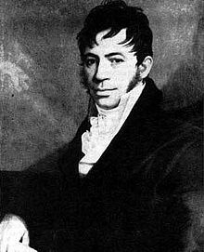
Josef Božek
Josef Božek, český mechanik a hodinář, konstruktér (1782 – 1835).

Slide 4
Kdo byl J.Božek
Vyráběl interiérové, věžní, ale i velmi přesné hodiny pro hvězdárnu na Klementinu.
Pro invalidy sestrojil pohyblivé protézy.
Konstruoval čerpadla pro vodárny.
Napomohl rozšíření parního provozu po českých zemích.
Roku 1815 předvedl v Praze první parní silniční vůz, pro dopravu osob.
Roku 1817 ukázal na Vltavě první parní loď v Čechách.
Navrhoval vagóny pro první koněspřežnou železnici na evropské pevnině z Českých Budějovic do Lince.

Slide 5
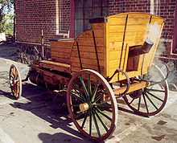
Parní vůz
Roku 1815 předvedl v Praze první parní silniční vůz, pro dopravu osob.

Slide 6
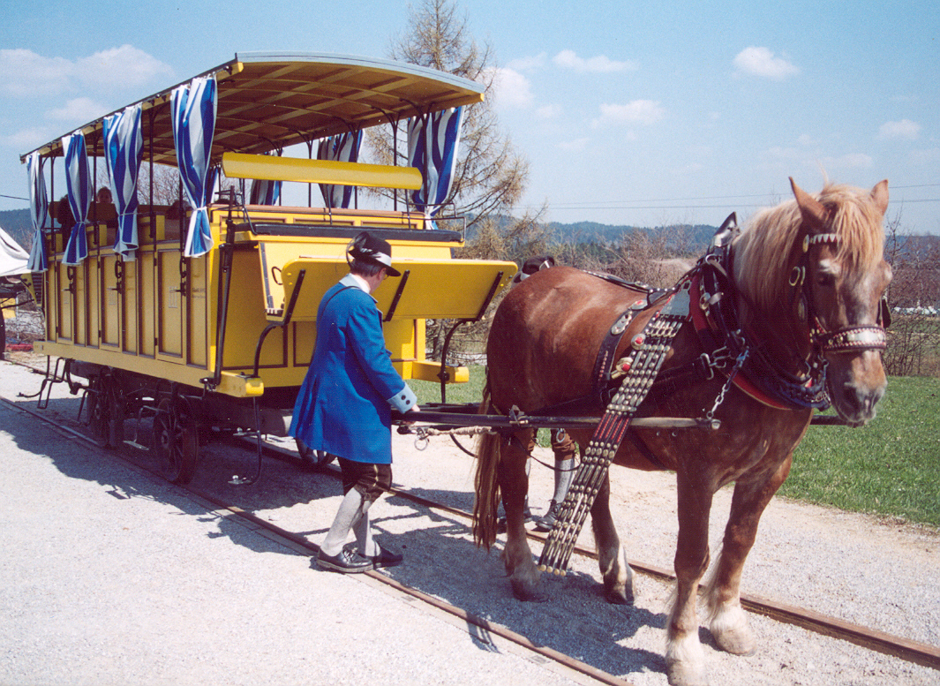
Vagóny pro koněspřežnou železnici

Slide 7
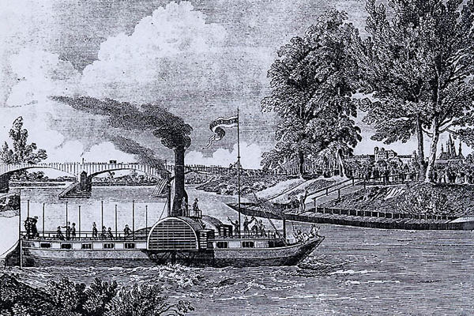
Paroloď
Roku 1817 ukázal na Vltavě první parní loď v Čechách.

Slide 8
Zdroj
http://cs.wikipedia.org/wiki/Josef_Bo%C5%BEek, 5.9.2012
http://upload.wikimedia.org/wikipedia/commons/thumb/3/3a/Josef_Bozek_Erfinder.jpg/220px-Josef_Bozek_Erfinder.jpg , 5.9.2012
http://upload.wikimedia.org/wikipedia/commons/thumb/f/f1/Bozek%27s_steam_automobile.jpg/220px-Bozek%27s_steam_automobile.jpg , 5.9.2012
http://cs.wikipedia.org/wiki/Kon%C4%9Bsp%C5%99e%C5%BEn%C3%A1_%C5%BEeleznice , 5.9.2012
http://imageproxy.jxs.cz/~nd04/jxs/cz~/974/037/1e02f0669b_70888916_o2.jpg , 5.9.2012

